Slide 1
MARCO NORMATIVO
ARCHIVOS

Slide 2
OBJETIVO
Entregar a los sujetos obligados del Estado de Chihuahua información que les permita contextualizar el trabajo que han de desarrollar para la implementación de sus Sistemas Institucionales de Archivos para el cumplimiento de la fracción XLV de las obligaciones de transparencia.

Slide 3
Contenido
Archivos y transparencia
Normatividad aplicada al manejo de archivos
Sistema institucional de archivos
Cuadro general de clasificación archivística
Catálogo de disposición documental
Inventario documental
Guía de Archivo

Slide 4
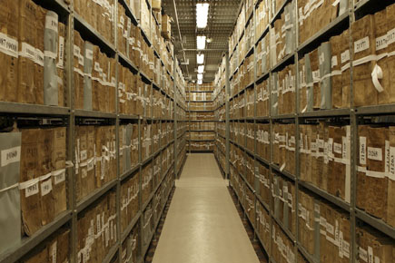


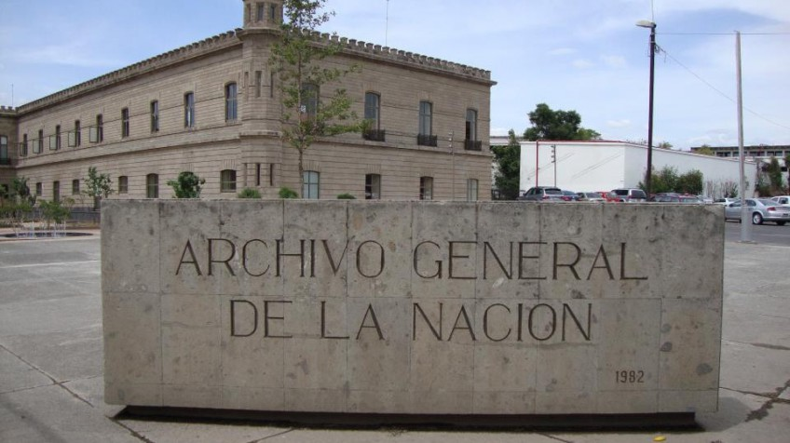
EDIFICIOS
DOCUMENTOS ORGANIZADOS
ARCHIVOS
INSTITUCIONES
DOCUMENTOS ELECTRÓNICOS/ TENCOLOGÍAS DE LA INFORMACIÓN

Slide 5

ARCHIVO
Conjunto orgánico de documentos en cualquier soporte, que son producidos o recibidos, en el ejercicio de sus atribuciones, por los sujetos obligados, el cual sirve de testimonio y fuente de información a las personas o instituciones que los produjeron, a los ciudadanos o para el estudio de la historia e investigación.
Ley de archivos del Estado de CHihuahua

Slide 6
¿QUÉ SON?
Los archivos representan la base de la transparencia y son la materia prima del acceso a la información.
Son reflejo de las funciones y atribuciones así como de las decisiones que se toman en las instituciones gubernamentales

Slide 7
EL DERECHO DE ACCESO A LA INFORMACIÓN
Es la prerrogativa de toda persona para acceder a datos, registros y todo tipo de información en poder de entidades públicas o privadas que ejerzan gasto público y/o cumplen funciones de autoridad.

Slide 8

SOLICITUDES DE INFORMACIÓN
BÚSQUEDA EN ARCHIVOS
RESPUESTA A SOLICITUD
TIEMPO DE RESPUESTA

Slide 9
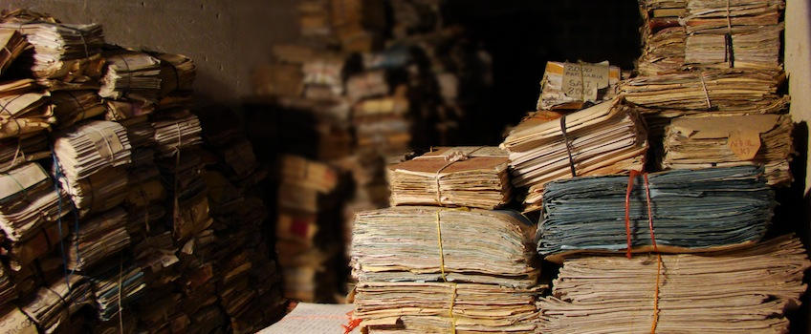
ARCHIVOS Y TRANSPARENCA
https://www.youtube.com/watch?v=6DTMUCO7lbQ

Slide 10
Referencias normativas en la materia de archivos

Slide 11
2010
2012
2013
ANTECEDENTES NORMATIVOS
Acuerdo por el que se emiten las disposiciones generales para la transparencia y los archivos en APF
Ley Federal de Archivos
Ley Estatal de Archivos
2013-2014
2015
2017
Reforma a la Constitución Política EUM al Artículo 6to.
Leyes de Transparencia y acceso a la información pública
Dictamen Ley General de Archivos
2016
Lineamientos para la organización y conservación de archivos del SNT

Slide 12
2013
Ley Estatal de archivos
Ley de Archivos del Estado de Chihuahua (2013)
Artículo 5.- todos los sujetos obligados contarán con un archivo de trámite
Artículo 6.- Todos los sujetos obligados contarán con un archivo de concentración
Artículo 7. Todos los sujetos obligados establecerán su archivo histórico
Artículo 19.- Cada sujeto obligado (…) constituirá su sistema institucional de archivos
Artículo 20. La Dirección de Archivos es el órgano consultivo responsable de aprobar y vigilar la correcta instrumentación del Sistema Institucional de Archivos
Artículo 21. Dentro de cada sujeto obligado el Comité Técnico de Administración de Documentos y Archivos será el responsable de implementar y operar el Sistema Institucional de Archivos para su funcionamiento estandarizado y homogéneo.

Slide 13
2013-2014
Reforma a la Constitución Política EUM al Artículo 6to.
Artículo 6. (..) El derecho a la información será garantizado por el Estado.
Apartado A
I. Los sujetos obligados deberán documentar todo acto que derive del ejercicio de sus facultades, competencias o funciones, la ley determinará los supuestos específicos bajo los cuales procederá la declaración de inexistencia de la información.
V. Los sujetos obligados deberán preservar sus documentos en archivos administrativos actualizados y publicarán, a través de los medios electrónicos disponibles, la información completa y actualizada sobre el ejercicio de los recursos públicos y los indicadores que permitan rendir cuenta del cumplimiento de sus objetivos y de los resultados obtenidos.
El derecho de acceso a la información pública es un derecho humano básico.

Slide 14
Ley General de Transparencia
2015
Leyes de Transparencia y acceso a la información pública
ARTÍCULO 11. Toda la información en posesión de los sujetos obligados será pública, completa, oportuna y accesible
ARTÍCULO 19. Se presume que la información debe existir si se refiere a las facultades, competencias y funciones que los ordenamientos jurídicos aplicables otorgan a los sujetos obligados.
ARTÍCULO 70. Los sujetos obligados deberán transparentar las siguientes obligaciones de transparencia:
XLV. Catálogo de disposición documental y guía de archivo documental

Slide 15
2015
Leyes de Transparencia y acceso a la información pública
LEY DE TRANSPARENCIA Y ACCESO A LA INFORMACIÓN PÚBLICA DEL ESTADO DE CHIHUAHUA
ARTÍCULO 33. Los Sujetos Obligados, en el ámbito de su competencia, deberán:
XII. Establecer las medidas necesarias para la protección de archivos y sistemas de archivo, para evitar su alteración, pérdida, tratamiento, modificación, afectación o acceso no autorizado
XIII. Contar con espacios físicos determinados para resguardar sus archivos,
ARTÍCULO 52. Los Sujetos Obligados deberán otorgar acceso a la información que se encuentre en sus archivos o que estén obligados a documentar de acuerdo con sus facultades, competencias o funciones.
ARTÍCULO 77. Los sujetos obligados deberán transparentar las siguientes obligaciones de transparencia:
XLV. Catálogo de disposición documental y guía de archivo documental

Slide 16
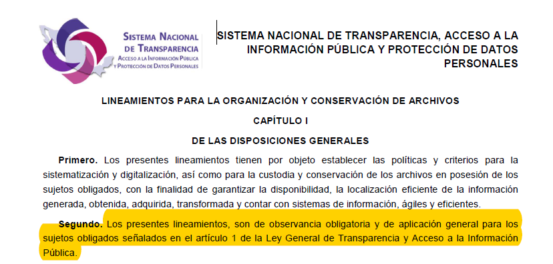
2016
Lineamientos para la organización y conservación de archivos del SNT

Slide 17
2018
LEY GENERAL DE ARCHIVOS
Aprobado por la Cámara de Senadores el 12 diciembre de 2017 y por la cámara de diputados el 27 de abril de 2018.
Dota a los archivos el carácter de bienes nacionales. Por lo que son parte del patrimonio documental de la nación.
Establece sanciones para quien altere, dañe o destruya documentos de archivo propiedad de la nación.

Slide 18








































DICTAMEN DE LA LEY GENERAL DE ARCHIVOS
Implementar Métodos y medidas de protección y conservación
SNT
Sistema Institucional de Archivos
Resguardar los documentos contenidos en sus archivos
Organizar de manera homogénea los documentos
Racionalizar la producción, uso y control de los documentos
Sujetos Obligados
Dotar a l os documentos de archivos de elementos de identificación de archivos
Contar con personal que poseea conocimientos
Promover el desarrollo de infraestructura y equipamiento
Destinar espacios y equipos necesarios

Slide 19
LA LEY GENERAL DE ARCHIVOS
Artículo 10.- El servidor publico que concluya su empleo deberá garantizar la entrega de archivos a quien lo sustituya.
Artículo 16.- La responsabilidad de preservar el archivo recaerá en la máxima autoridad de cada sujeto obligado.
Artículo 99.- Los sujetos obligados deben capacitar en competencias laborales a su personal.
Artículo 121.- sanciones de 3 a 10 años de prisión….

Slide 20
SISTEMA INSTITUCIONAL DE ARCHIVOS
ARTÍCULO 19 DE LA LEY DE ARCHIVOS DEL ESTADO DE CHIHUAHUA
NUMERAL OCTAVO DE LOS LINEAMIENTOS PARA LA CONSERVACIÓN DE ARCHIVOS DEL SNT
ARTÍCULO 11 FRACCIÓN II DE LA LEY GENERAL DE ARCHIVOS

Slide 21

SISTEMA INSTITUCIONAL DE ARCHIVOS
LINEAMIENTOS PARA LA CONSRVACIÓN DE ARCHIVOS
Séptimo. El Sistema Institucional de Archivos es el conjunto de estructuras, funciones, registros, procesos, procedimientos y criterios que desarrolla cada sujeto obligado, a través de la ejecución de la Gestión documental

Slide 22
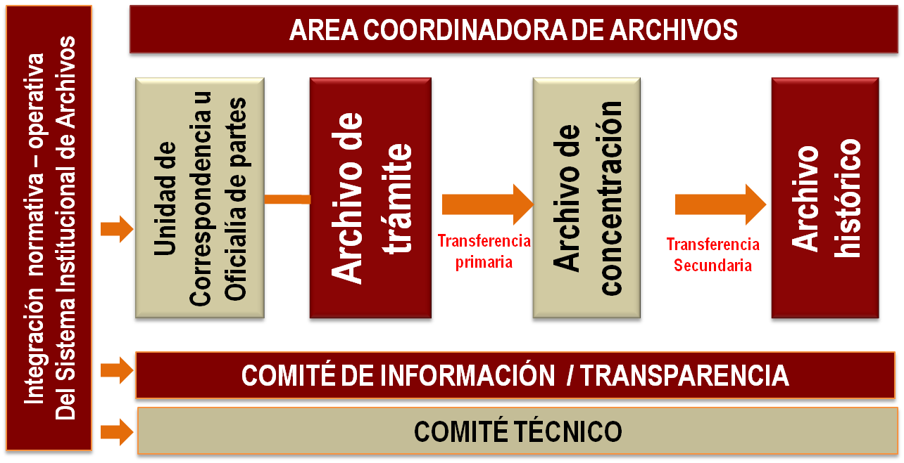
SISTEMA INSTITUCIONAL DE ARCHIVOS

Slide 23
SISTEMA INSTITUCIONAL DE ARCHIVOS
Asignación de responsables:
Área Coordinadora de Archivos
Los titulares del Sujeto Obligado nombra a los responsables de;
Unidad de Correspondencia u Oficialía de Partes
SIA
Archivo de Concentración
Archivo Histórico
Los titulares de área nombran al responsable de
Archivo de Trámite

Slide 24
COMITÉ TÉCNICO PARA LA ADMINISTRACIÓN DE DOCUMENTOS Y ARCHIVOS.
Figura incluida en La Ley de Archivos del Estado de Chihuahua.
Artículo 21.
“Será el responsable de implementar y operar el Sistema Institucional de Archivos para su funcionamiento estandarizado y homogéneo”
Artículo 22
Entre otras, tendrá las siguientes funciones:
VIII. Coordinar los procedimientos de valoración y destino final de la documentación, con base en esta Ley y demás normas aplicables.

Slide 25

Actividades principales
Área coordinadora de archivos:
Diseñar, proponer, desarrollar, instrumentar los planes, programas y proyectos de desarrollo archivístico;
Elaborar las políticas y medidas técnicas para la regulación de los procesos archivísticos durante el ciclo vital de los documentos de archivo;
Formular los instrumentos de control archivístico

Slide 26
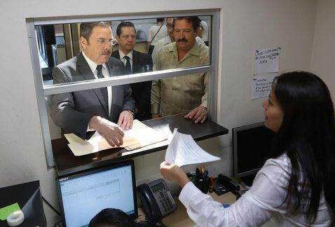
Actividades principales
Unidad o responsable de Correspondencia u oficialía de partes:
Llevar a cabo los servicios centralizados de recepción, distribución y despacho de la correspondencia;
Elaborar reportes diarios de correspondencia;
Colaborar con el responsable del Área coordinadora de archivos

Slide 27
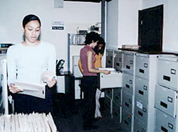
Actividades principales
Responsable del Archivo de trámite:
Llevar a cabo la integración, organización, préstamo y consulta interna, así como la disposición documental de los expedientes en su área o instancia de adscripción, aplicando los instrumentos archivísticos respectivos;
Resguardar los expedientes y la información que haya sido clasificada

Slide 28
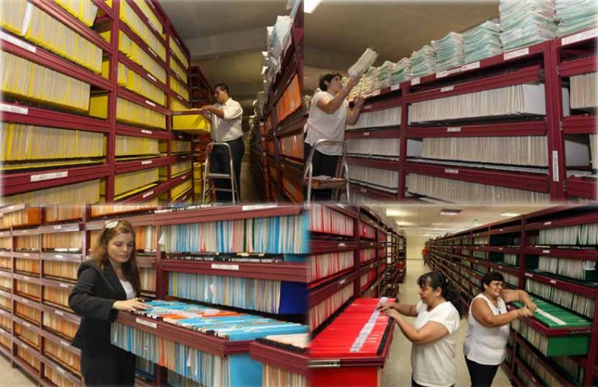
Actividades principales
Responsable del Archivo de concentración:
Llevar a cabo la recepción, custodia y disposición documental de los expedientes semiactivos, aplicando los instrumentos de control y consulta archivísticos;
Brindar el servicio de préstamo y consulta para las unidades administrativas productoras de la documentación;
Colaborar con el responsable del Área coordinadora de archivo

Slide 29
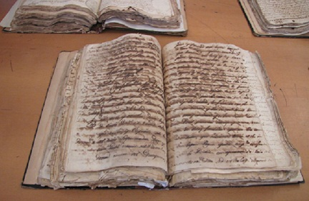
Actividades principales
Responsable del Archivo histórico:
Recibir, organizar y describir los expedientes con valor histórico;
Colaborar con el responsable del Área coordinadora de archivos;
Participar en el Grupo interdisciplinario;
Propiciar la difusión de los documentos que tiene bajo su resguardo;
Coordinar los servicios de consulta, referencia, préstamo.

Slide 30

Actividades principales
Comité técnico / grupo interdisciplinario:
Aprobar las políticas, manuales e instrumentos archivísticos formulados por el área coordinadora de archivos;
Apoyar en los programas de valoración documental;
Propiciar el desarrollo de medidas y acciones permanentes para el resguardo y conservación de documentos y expedientes clasificados, y de aquellos que sean parte de los sistemas de datos personales en coordinación y concertación con los responsables de las unidades de archivo;

Slide 31
CICLO VITAL DE LOS DOCUMENTOS
FASES DEL CICLO VITAL | RESPONSABLES | DE USO DE LA INFORMACIÓN
Activa | Correspondencia y archivo de trámite | Frecuente para la atención de trámites o asuntos
Semiactiva | Archivo de concentración | Uso de referencia, conservación precautoria
Histórica | Archivo Histórico | Uso testimonial para la investigación histórica

Slide 32
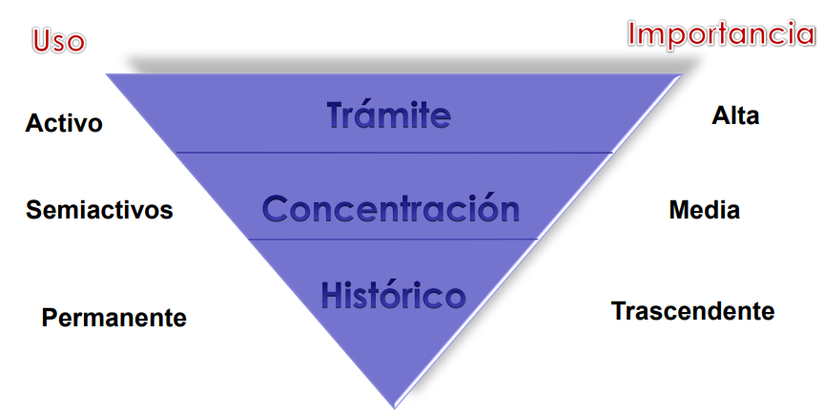
Gestión Documental
“No necesito saber todo. Tan sólo necesito saber donde encontrar lo que me haga falta, cuando lo necesite”. A. Einstein

Slide 33
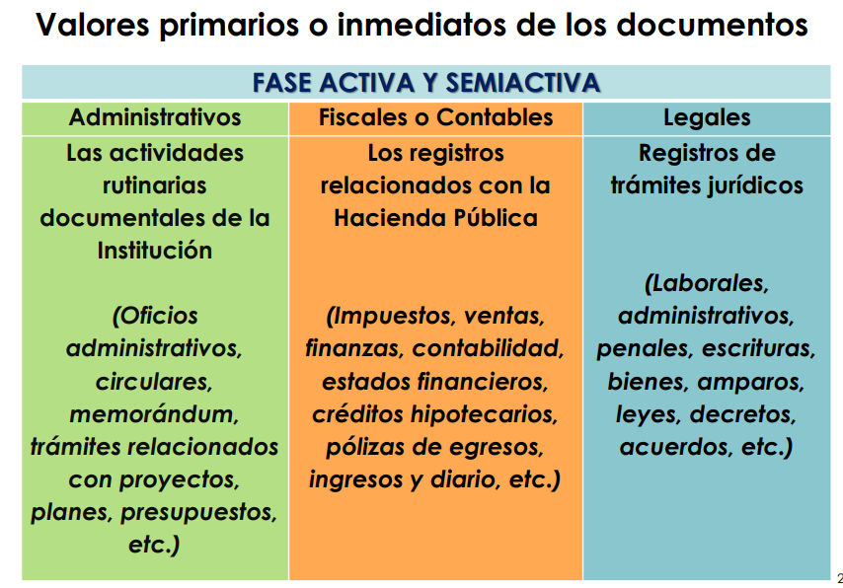

Slide 34
Elaborados por el Responsable del área coordinadora de archivos, con la colaboración de los responsables de los archivos de trámite, concentración e histórico
CUADRO GENERAL DE CLASIFICACIÓN ARCHIVÍSTICA
INSTRUMENTOS DE CONTROL ARCHIVÍSTICO
CATALOGO DE DISPOSICIÓN DOCUMENTAL
Inventarios documentales:
General
De transferencia
De baja
Guía de archivo documental

Slide 35
CUADRO DE CLASIFICACIÒN ARCHIVÍSTICA
SC01S/SE01/SS01-01/2018
Sesión ordinaria del pleno 01/2018

Slide 36
CUADRO DE CLASIFICACIÓN ARCHIVÍSTICA
Instrumento técnico que refleja la estructura de un archivo con base a las atribuciones y funciones de cada sujeto obligado. De está manera, los documentos se reúnen en agrupaciones naturales llamadas fondos, sección, serie, expediente y unidad documental
(Conforme a lo establecido en el artículo 34, fracción I de la Ley de Archivos del Estado de Chihuahua y Artículo 33, fracción XX de Ley de Transparencia y Acceso a la Información Pública del Estado de Chihuahua ).

Slide 37
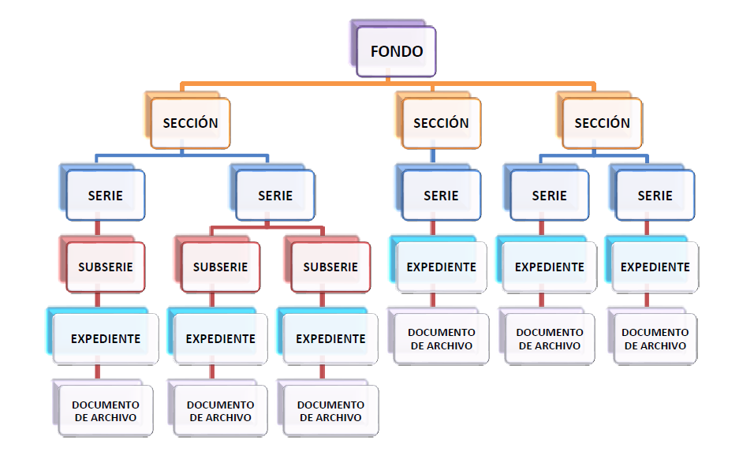
ESTRUCTURA

Slide 38
ICHITAIP
FONDO
Conjunto de documentos producidos orgánicamente por un sujeto obligado, se identifica con el nombre de éste último
SECCIÓN
Cada una de las divisiones del FONDO basada en las atribuciones de cada sujeto obligado de conformidad con las disposiciones legales aplicables
SERIE
División de una sección que corresponde al conjunto de documentos producidos en el desarrollo de una misma atribución general y que versan sobre una materia o asunto específico.
PLENO
ACTAS DE SESIÓN

Slide 39
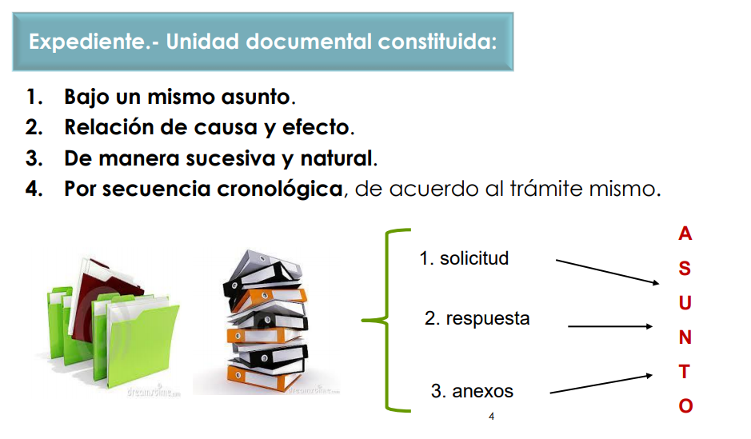

Slide 40
PASOS PARA ELABORAR EL CUADRO
1- Investigación Institucional Preliminar
2. Identificación y agrupación de expedientes homogéneos con base en la estructura funcional de los sujetos obligados.
3. Diseñar el Cuadro general de clasificación archivística
Guía para la implantación del Sistema Institucional de Archivos INAI

Slide 41
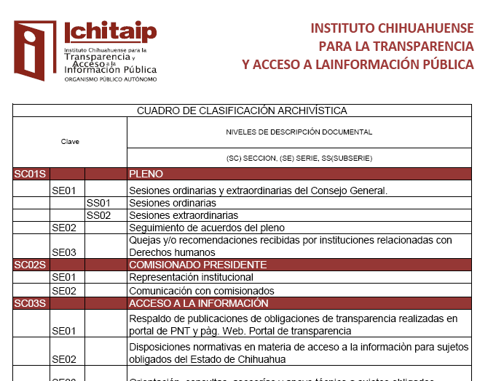

Slide 42
CATÁLOGO DE DISPOSICIÓN DOCUMENTAL

Slide 43
CATÁLOGO DE DISPOSICIÓN DOCUMENTAL
Registro general y sistemático de archivos, en el que se establecen, (…) en concordancia con el cuadro general de clasificación archivística, los valores documentales, los plazos de conservación, la vigencia documental, la clasificación, ya sea reservado o confidencial, y su destino final.
(Artículo 4to fracción X de Ley de Archivos del Estado de Chihuahua )
Se debe de publicar en el portal web del sujeto obligado y SIPOT de conformidad con la:
Fracción XLV de los Lineamientos técnicos generales para la publicación, homologación y estandarización de la información de las obligaciones de transparencia.

Slide 44
PASOS PARA ELABORAR EL CATÁLOGO DE DISPOSICIÓN DOCUMENTAL
1- Determinar la estructura jerárquica documental (referencia al cuadro de clasificación)
2. Realizar la valoración documental (valores primarios, plazos de conservación, destino final)
3. Diseñar el Catálogo de disposición documental
4- Regulación de la gestión documental. (documento)
Guía para la implantación del Sistema Institucional de Archivos INAI

Slide 45
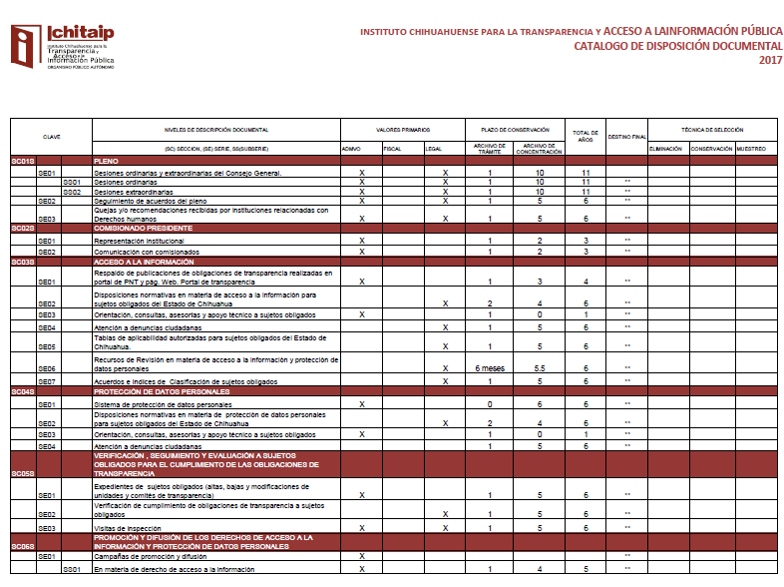
CATÁLOGO DE DISPOSICIÓN DOCUMENTAL
Nota aclaratoria .- Etapa de integración

Slide 46
TRANSITORIOS LEY DE ARCHIVOS DEL ESTADO DE CHIHUAHUA
ARTÍCULO SEGUNDO.- Hasta en tanto se expidan el catálogo de Disposición Documental y demás normas para determinar los procedimientos para la disposición documental, no se permitirá la eliminación de ningún documento.

Slide 47
GUÍA SIMPLE DE ARCHIVO DOCUMENTAL
Esquema general de descripción de las series documentales de los archivos de un sujeto obligado, que indica sus características fundamentales conforme al cuadro general de clasificación archivística y sus datos generales, entendido éste como el instrumento técnico que refleja la estructura de un archivo con base en las atribuciones y funciones de cada sujeto obligado.
El artículo 4, fracción XXV de la Ley Federal de Archivos, Lineamientos técnicos generales para la publicación, homologación y estandarización de la información de las obligaciones establecidas en el título quinto y en la fracción IV del artículo 31 de la Ley General de Transparencia y Acceso a la Información Pública y Artículo 33, fracción XX de Ley de Transparencia y Acceso a la Información Pública del Estado de Chihuahua .

Slide 48
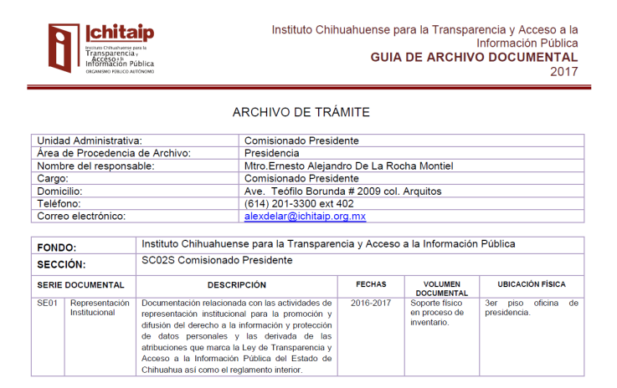
GUÍA DE ARCHIVO
Nota aclaratoria.-Etapa de integración

Slide 49
BENEFICIOS
Da certeza para la conservación y eliminación de documentos.
Establece el tratamiento institucional que debe aplicarse a la documentación generada y producida en el cumplimiento de sus funciones y atribuciones.
Normaliza la gestión de los documentos en cuanto a su vigencia, usos y disposición final.
Constituye una guía e instrumento de consulta a observar por todas las dependencias durante el proceso de administración de los documentos.
Garantiza una mayor eficiencia en el control y manejo documental.
Dar cumplimiento a una obligación normativa

Slide 50
“El manejo no especializado de los servicios archivísticos en las oficinas provoca, además de la producción excesiva de documentos y la mala integración de los expedientes, un uso deficiente de la información archivística como herramienta de gestión”
Cuaderno 1 de la serie Gestión Documental y administración de archivos. INAI p. 81

Slide 51
¿QUE HACER?
1- Designar en el S.0. al coordinador de archivos / dirección de archivo.
2- Designar en cada unidad administrativa al responsable de archivo de trámite
3-Integrar al comité técnico para la admon. De documentos y arcvivos
4- Investigación preliminar de la institución
5- identificación de fondo, sección y series
3-Integración del cuadro de clasificación archivística
NORMATIVO
OPERATIVO

Slide 52
Referencias
Lineamientos para la conservación de archivos del sistema nacional de transparencia. http://snt.org.mx/images/Doctos/Lineamientos_para_la_Conservacion_de_Archivos.pdf
Ley de Archivos del Estado de Chihuahua
Ley Federal de Archivos
Ley general de transparencia y acceso a la información pública
Ley de transparencia y acceso a la información pública del Estado de Chihuahua.
Taller de principios básicos de gestión documental INAI.
  Módulo I http://www.ichitaip.org/infoweb/archivos/gestiondocumental/Mod_I_Marco_Normativo.pdf
  Módulo II http://www.ichitaip.org/infoweb/archivos/gestiondocumental/Mod_II_Gestion_documental_Inst_Pub.pdf
  Módulo III http://www.ichitaip.org/infoweb/archivos/gestiondocumental/Mod_III_Org_documental_instrumentos.pdf
ABC de los archivos
Cuadernos de la serie de Gestión de documentos y administración de archivos. José Antonio Ramírez De león, José Antonio. INAI 2017. http://inicio.inai.org.mx/SitePages/Archivo_Gestion20.aspx

Slide 53
¡Gracias!
Contacto
Lic. Silvia Yadira Ramos Meza
Directora Archivos
silvia.ramos@ichitaip.org.mx
Tel. 201-3300 Ext.104
Mtra. Vera Venegas Medina
Jefa del Departamento de Archivos
vera.venegas@ichitaip.org.mx
Tel. 201-3300 Ext.107

